Slide 1
Cómo realizar tu TFG

Slide 2
Índice
¿Qué es un TFG?
¿Cómo acceder a la página de tu TFG ?
Normativas
Calendario
Temas y directores de trabajo
Solicitud de temas y director y adjudicación
Entrega del trabajo
Tribunales de evaluación y defensa
Calificación
Recomendaciones

Slide 3
1. ¿Qué es un TFG?
El Trabajo Fin de Grado (TFG) supone la realización por parte del estudiante de un proyecto, memoria o estudio, en el que aplique y desarrolle los conocimientos adquiridos durante el grado. Será realizado de forma individual, bajo la supervisión del director asignado. No se permitirán trabajos conjuntos.
Los TFG deberán realizarse en la fase final del plan de estudios y estar orientados a la evaluación de competencias asociadas al grado. El trabajo concluirá con la defensa del mismo.

Slide 4
2. ¿Cómo acceder a la página de tu TFG? (I)
1.º Accedemos a la página de la UAL

Slide 5
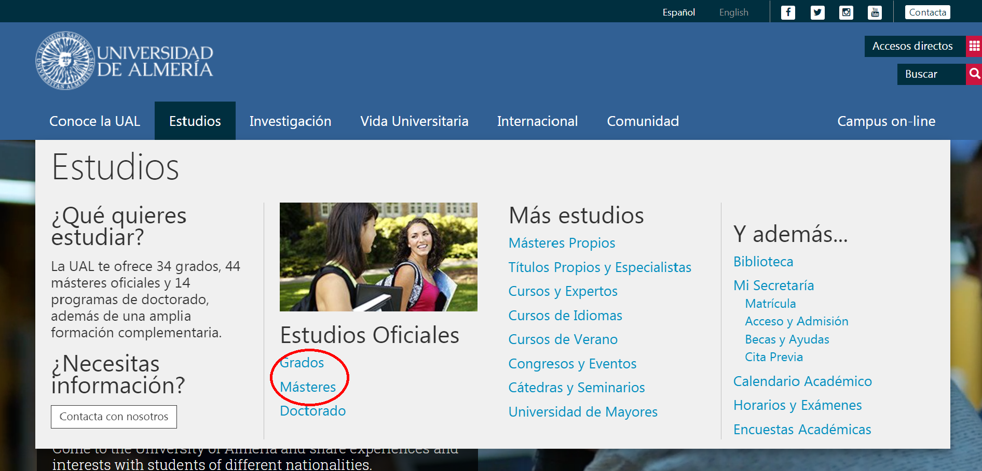
2. ¿Cómo acceder a la página de tu TFG? (II)

Slide 6
2. ¿Cómo acceder a la página de tu TFG? (III)
2.º Accedes a tu grado (ejemplo: Grado en Filología Hispánica)

Slide 7
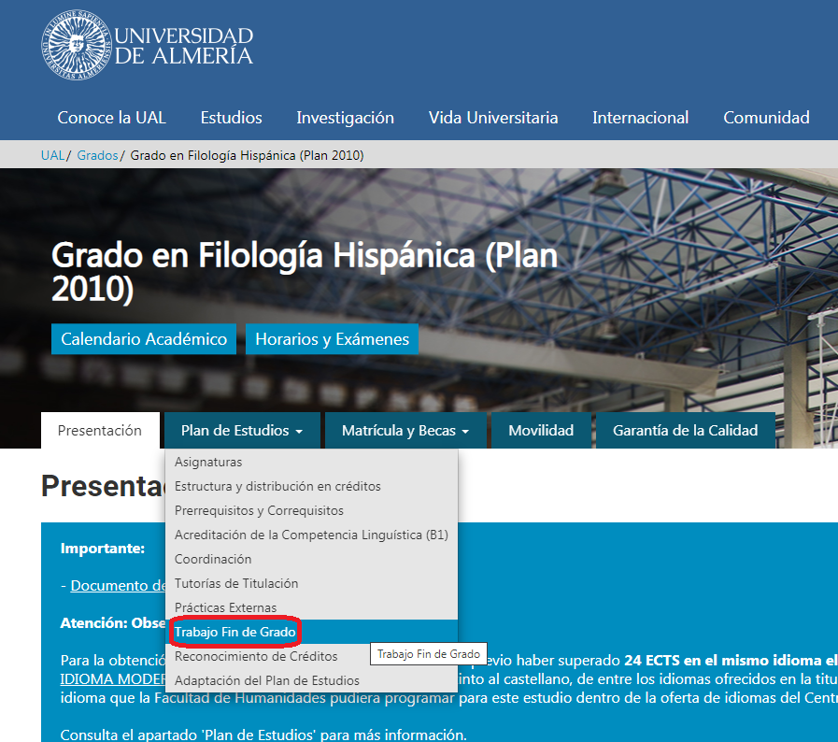
2. ¿Cómo acceder a la página de tu TFG? (IV)

Slide 8
2. ¿Cómo acceder a la página de tu TFG? (V)

Slide 9
3. Normativas
3.º En la página de nuestro TFG y TFM, aparecen dos normativas para la realización de nuestro trabajo.
Tenemos que leerlas y prestar mayor atención en la Normativa Específica de la Facultad de Humanidades. https://www.ual.es/application/files/8816/3350/9315/02.Normativa_TFG_septiembre_2021_Junta_Facultad.pdf

Slide 10
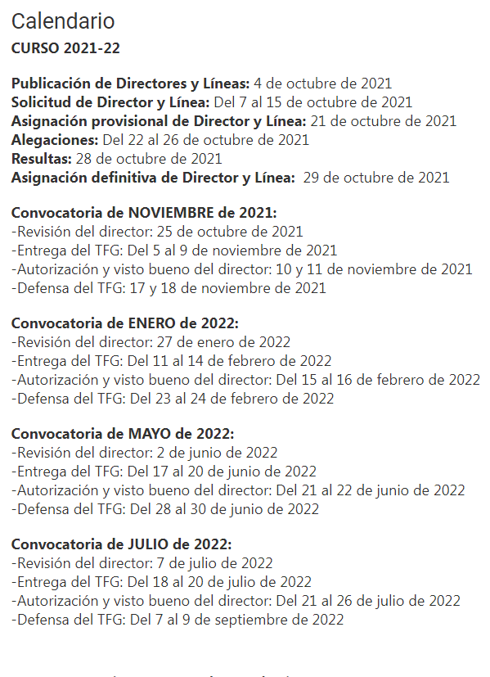
4. Calendario
4.º El calendario aparecerá publicado en la página del TFG, durante las primeras semanas del curso académico, por lo que tenemos que estar muy atentos de las fechas.

Slide 11
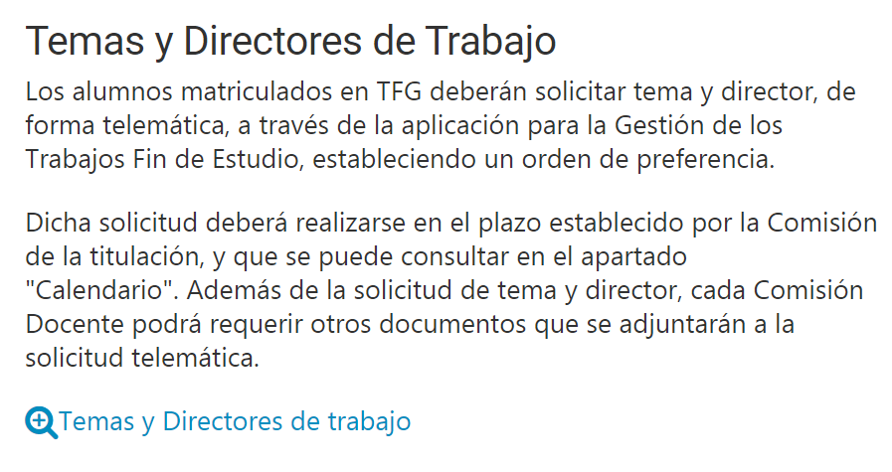
5. Temas y directores de trabajo
5.º En este apartado aparecen todos los directores que puedes solicitar para que te tutoricen el trabajo (también puedes consultar sus respectivas líneas de investigación).

Slide 12
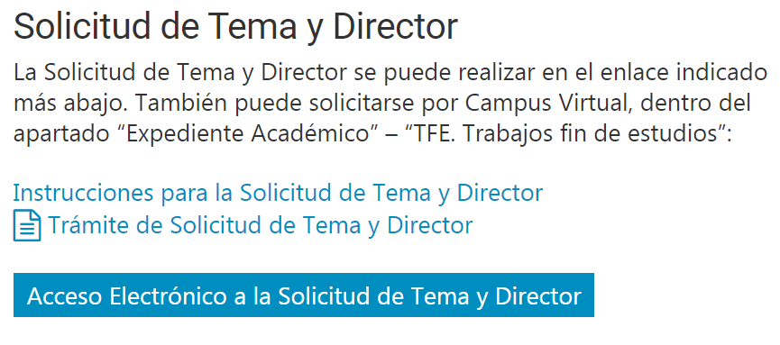
6. Solicitud de temas y director y adjudicación (I)
6.º En el calendario, aparecerá el periodo para solicitar tus preferencias de directores para tu trabajo; para ello, debes de acceder aquí:

Slide 13
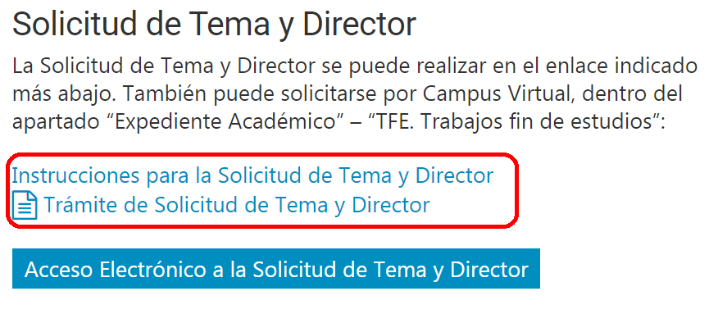
6. Solicitud de temas y director y adjudicación (II)
Has de acceder con tu usuario y contraseña de la Universidad, y también se recomienda que leas las instrucciones antes de realizar la solicitud.
En la solicitud podrás elegir los directores por orden de preferencia. La adjudicación de directores se hace siguiendo el orden de mayor nota académica. Por tanto, al estudiante con la calificación más alta es el primero al que se le asigna el director.

Slide 14
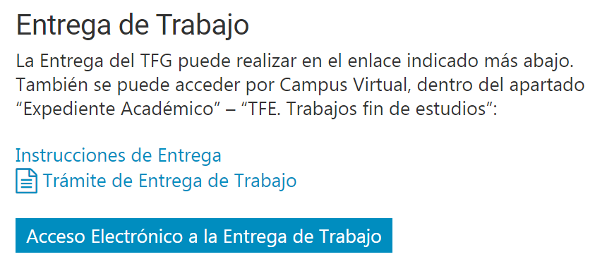
7. Entrega del trabajo (I)
7.º Una vez realizado tu trabajo y revisado por tu director, debes subir tu trabajo a la plataforma teniendo en cuenta el calendario establecido.

Slide 15
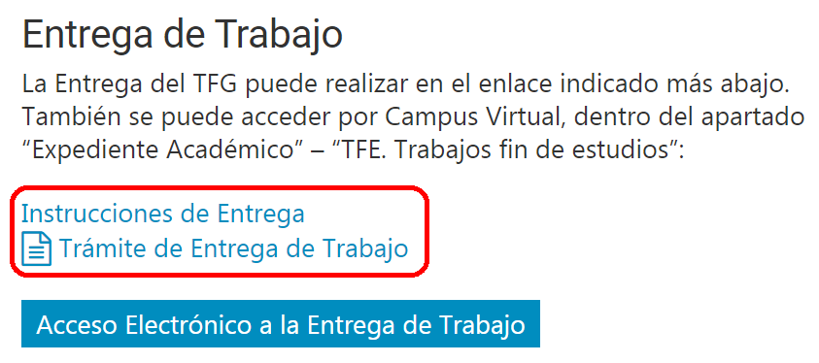
7. Entrega del trabajo (II)
Debes leer detenidamente las instrucciones y volver a realizar el acceso electrónico a través de tu Campus Virtual.

Slide 16
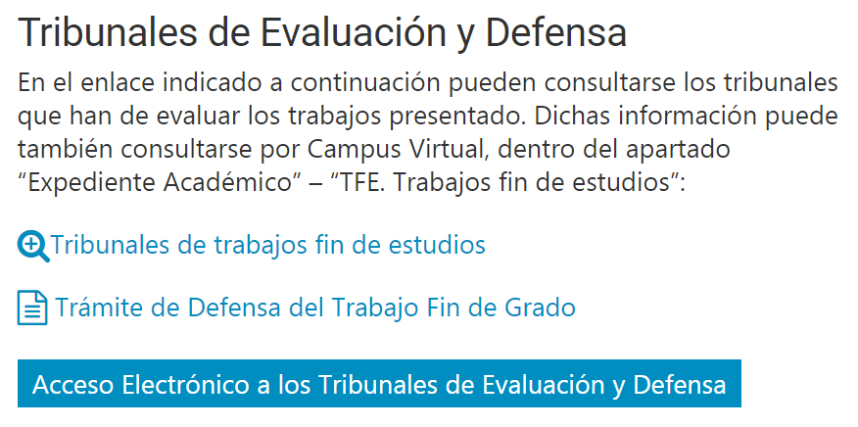
8. Tribunales de evaluación y defensa
8.º Por último, se publicarán los tribunales para la defensa de tu TFG con una antelación mínima de 48 horas con respecto a la fecha de la defensa.

Slide 17
9. Calificación (I)
El sistema de evaluación se articula a través de las competencias adquiridas con el TFG. Tal como indican las memorias verificadas de los Grados impartidos en la Facultad de Humanidades, la calificación final de los TFG tendrá en cuenta: la valoración final de informes, trabajos, proyectos, etc. (50 %); y la exposición pública (50 %).
Antes del comienzo del acto de defensa, los miembros del tribunal conocerán la nota que le ha otorgado el tutor.
La comisión evaluadora podrá otorgar la calificación de suspenso en caso de considerarse que el informe de originalidad no garantizase la autoría del estudiante.

Slide 18
9. Calificación (II)
Se penalizará con un suspenso los trabajos que contengan plagio demostrable.
Asimismo, también recibirán la calificación de suspenso los trabajos con faltas de ortografía graves.
Del mismo modo, la comisión evaluadora podrá calificar con suspenso o rechazar antes de su defensa aquellos trabajos que no reúnan los requisitos mínimos de calidad, coherencia y presentación exigibles a un TFG.
En caso de que el estudiante sea calificado con un suspenso, la comisión evaluadora emitirá un informe que hará llegar al estudiante y al tutor con las recomendaciones que considere oportunas.

Slide 19
10. Recomendaciones
El tema sobre el que versará el TFG irá pactado entre el director y el estudiante.
Para el seguimiento de tu trabajo debes de pedir tutorías a tu director.
Comprueba bien las citas y la bibliografía.
Debes cumplir todos los plazos establecidos para poder participar en las convocatorias.
En el acto de defensa el estudiante tiene entre 8 y 10 minutos para exponer un resumen de su TFG. Se recomienda que en dicha exposición el estudiante se apoye en un power point.

Slide 20
Cómo realizar tu TFE

